Slide 1
Consejo de Armonización Contable del Estado de Chiapas (CACE)
1ª Reunión Ordinaria
Tuxtla Gutiérrez, Chiapas.
Junio 14 de 2013
2013

Slide 2
Primera Reunión Ordinaria del Consejo de Armonización Contable del Estado de Chiapas (CACE)
Orden del Día
Palabras de bienvenida.
Lista de Asistencia y Verificación de Quórum Legal.
Avances en la Armonización Contable en el Estado
3.1 Antecedentes
3.2 Marco Legal Federal
3.3 Reformas a la Ley General de Contabilidad Gubernamental
3.4 Marco Legal Estatal
3.5 Acciones Implementadas en el Estado
3.6 Cuenta Pública
Avances en el desarrollo del sistema en línea.
Avances en la armonización contable en los municipios
Acuerdo para celebrar la segunda reunión del 2013.
Asuntos Generales.
Lectura y firma del Acta.
Cierre de sesión.

Slide 3
Avance en el Proceso de Armonización Contable en el Estado

Slide 4
3.1 Antecedentes
Cronología
01 de enero de 2009. Entra en vigor la Ley General de Contabilidad Gubernamental (LGCG).
27 de enero de 2009. Se instala el CONAC, conforme el artículo segundo transitorio de la LGCG.
El 13 de julio de 2011. Se instala el Consejo de Armonización Contable del Estado de Chiapas (CACE).
El 12 de noviembre de 2012. Se publican Reformas a la LGCG.
De Agosto 2009 a Mayo 2013. El CONAC ha aprobado y publicado 49 documentos, dentro de los cuales se han reformado 5.

Slide 5
3.2 Marco Legal Federal
Solo en este año, el CONAC ha aprobado 23 documentos, los cuales han sido adoptados en la normatividad hacendaria vigente.
En éstos, se incluyen las 15 normas y formatos destinados a publicar la información financiera de cada ente público.

Slide 6
3.3 Reformas a la LGCG
Responsabilidades
Cuenta pública: Incluir relación de bienes que componen su patrimonio.
Información financiera: Publicar en la respectiva página de internet de cada organismo público.
Presupuesto de Egresos: Incluir el analítico de plazas y desglose de las remuneraciones.
Calendarios del presupuesto de egresos: Publicar en internet.
Sanciones
Se impondrá una pena de dos a siete años de prisión, y multa de mil a quinientos mil días de salario mínimo a quien cause daño a la Hacienda Pública o al Patrimonio del ente público por:
Omitir o alterar los documentos o registro en la contabilidad.
Incumplan con difundir la información financiera.
Cuando se tenga conocimiento de la alteración o falsedad de la información y no se haga del conocimiento al superior jerárquico.

Slide 7
3.3 Reformas a la LGCG
Plazo de cumplimiento en la publicación de información en Internet mediante los 15 formatos recientemente aprobados por el CONAC.
A más tardar el 31 de diciembre del 2013 cumplir en su totalidad con la presentación de la información relativa al Título Quinto de la LGCG.

Slide 8
3.3 Reformas a la LGCG
ACCIONES:
Con base a la publicación realizada por el CONAC en el Diario Oficial de la Federación el 03 y 04 de abril, de 15 formatos para presentar información en Internet se realizaron las siguientes acciones:
Mediante la circular No.69 de fecha 25 de marzo, se informó a los Organismos Públicos, la dirección electrónica http://www.conac.gob.mx/ en la que pueden consultar las normas y formatos, en cumplimiento a lo dispuesto en el Título Quinto de la LGCG.
Mediante Circular No. 0251 de fecha 20 de mayo, se solicitó a los Organismos Públicos, comunicar a la Secretaría de Hacienda el vínculo electrónico mediante el cuál se enlazará la página de la Secretaría de Hacienda a las páginas de cada Ente para visualizar la información publicada.

Slide 9
3.3 Reformas a la LGCG (15 Normas y Formatos)
Norma o Formato | Periodicidad de Cumplimiento | Responsables
1. Norma para armonizar la presentación de la información adicional a la iniciativa de la ley de ingresos. Art. 61 de la LGCG. | Último Cuatrimestre | Secretaría de Hacienda a través de la Subsecretaría de Ingresos
2. Norma para armonizar la presentación de la información adicional del proyecto del presupuesto de egresos. Art. 61 de la LGCG. | Último Cuatrimestre | Todos los Organismos Públicos Subsecretaría de Egresos Consolida
3. Norma para la difusión a la ciudadanía de la Ley de Ingresos y del Presupuesto de Egresos. Art. 62 de la LGCG. | De manera Progresiva | Secretaría de Hacienda
4. Norma para establecer la estructura del calendario de ingresos base mensual. Art. 66 de la LGCG. | A más tardar el último día de Enero | Secretaría de Hacienda a través de la Subsecretaría de Ingresos

Slide 10
3.3 Reformas a la LGCG (15 Normas y Formatos)
Norma o Formato | Periodicidad de Cumplimiento | Responsables
5. Norma para establecer la estructura del calendario de egresos base mensual. Art. 66 de la LGCG. | A más tardar el último día de Enero | Secretaría de Hacienda a través de la Subsecretaría de Egresos (Consolidación)
6. Norma para establecer la estructura de información de montos pagados por ayudas y subsidios. 67 LGCG. | Trimestral | Los Organismos Públicos que cuenten con el recurso
7. Norma para establecer la estructura de información del formato de programas con recursos federales por orden de gobierno. 68 LGCG. | Trimestral | Los Organismos Públicos que cuenten con el recurso
8. Norma para establecer la estructura de información de la relación de las cuentas bancarias productivas específicas para presentar en la cuenta pública, en las cuales se depositen los recursos federales transferidos. 69 LGCG. | Anual | Secretaría de Hacienda a través de la Tesorería y organismos públicos

Slide 11
3.3 Reformas a la LGCG (15 Normas y Formatos)
Norma o Formato | Periodicidad de Cumplimiento | Responsables
9. Norma para establecer la estructura de la información que las entidades federativas deberán presentar relativa a las aportaciones federales en materia de salud, y los formatos de presentación. 74 LGCG. | Trimestral | Instituto de Salud o los Organismos Públicos que tengan recursos de esta naturaleza.
10. Norma para establecer la estructura de información del formato de aplicación de recursos del FORTAMUN. 76 LGCG. | Trimestral | Los 122 Municipios
11. Normas y modelo de estructura de información relativa a los Fondos de Ayuda Federal para la Seguridad Pública. 77 LGCG. | Mensual / Trimestral | Los Organismos Públicos que cuenten con este tipo de recursos
12. Norma para establecer la estructura de los formatos de información de obligaciones pagadas o garantizadas con fondos federales. (FAFEF, FORTAMUN) 78 LGCG. | Trimestral | Secretaría de Hacienda

Slide 12
3.3 Reformas a la LGCG (15 Normas y Formatos)
Norma o Formato | Periodicidad de Cumplimiento | Responsables
13. Normas para establecer la estructura de información del formato del ejercicio y destino de gasto federalizado y reintegros. 81 LGCG. | Trimestral / Anual | Los Organismos Públicos que cuenten con este tipo de recursos
14. Norma para establecer la estructura de la información que las entidades federativas deberán presentar relativa a las aportaciones federales del FAEB y FAETA, y los formatos de presentación. 73 LGCG. | Trimestral | Secretaría de Educación, Instituto de Educación para los Adultos, CONALEP. Los Organismos Públicos que cuenten con este tipo de recursos
15. Norma para establecer el formato para la difusión de los resultados de las evaluaciones de los recursos federales ministrados a las Entidades Federativas. 79 LGCG. Deberán publicar a más tardar a los 30 días posteriores a la conclusión de las evaluaciones, los resultados de las mismas. | A mas tardar 30 días posteriores a la conclusión de las evaluaciones | Los Organismos Públicos y Secretaría de Hacienda (Coordinación)

Slide 13
3.4 Marco Legal Estatal
Documentos Reformados
Con base a las disposiciones de la LGCG reformada y los 49 documentos aprobados y publicados, en la Entidad se ha adecuado las normas y leyes siguientes:
Código de la Hacienda Pública para el Estado de Chiapas
Reglamento del Código de la Hacienda Pública para el Estado de Chiapas
Normas presupuestarias *
Normas Contables **
Normas y tarifas para la aplicación de viáticos y pasajes
Instrumentos normativos para la formulación de anteproyecto
* Clasificador por Objeto del Gasto, Clasificación Funcional, Clasificación del Tipo de Gasto, Clasificación económica, Clasificación Administrativa
** Momentos contables, Manual de contabilidad, Clasificación Funcional, Lista de Cuentas, Libros diario, mayor, Clasificación económica

Slide 14
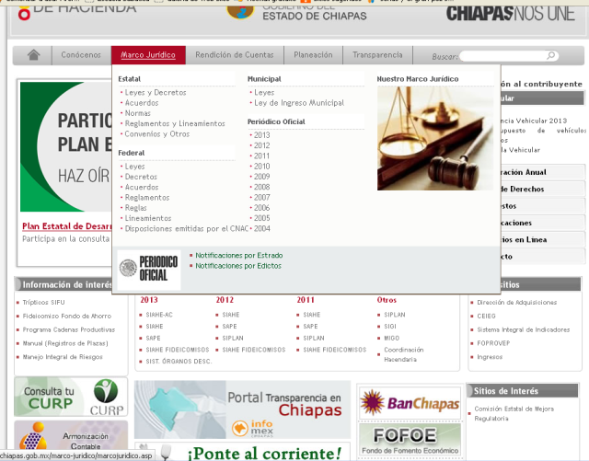
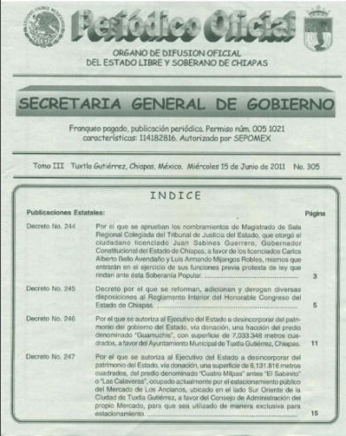
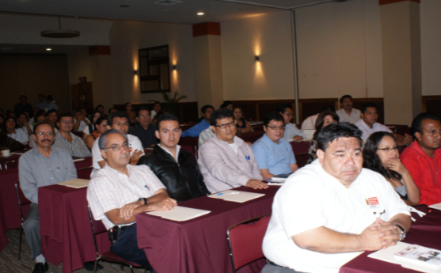
3.5 Acciones Realizadas
Difusión y publicación de los documentos técnicos y normativos emitidos por el CONAC en el periódico oficial y vía internet
En la Adopción e implementación de la obligatoriedad que señala la LGCG, durante los años 2009 al 2013 se otorgó capacitación a 4,304 servidores públicos de 80 organismos públicos, incluyendo los Poderes: Legislativo, Ejecutivo y Judicial, así como los Órganos Autónomos.
Participación en reuniones con los 122 Municipios del Estado en materia de armonización

Slide 15
3.6 Cuenta Pública
Cuenta Pública Estatal 2012 Chiapas Tomo I
Ley General de Contabilidad Gubernamental
La Cuenta Pública Estatal 2012, fue elaborada cumpliendo en su totalidad con los componentes estructurales requeridos por la LGCG.
Panorama Económico y Postura Fiscal
Panorama Económico y Postura Fiscal
Ingresos Presupuestarios
Ingresos Presupuestarios
Gastos Presupuestarios
Gastos Presupuestarios
Inversión Pública
Programas y Proyectos de Inversión
Aplicación de los Recursos Provenientes del Gobierno Federal
Aplicación de los Recursos Provenientes del Gobierno Federal
*
Recursos a Municipios
Deuda Pública
Deuda Pública
Recursos Bursatilizados
*
Estados Financieros Consolidados
Estados Financieros
Estado de Ingresos y Egresos Presupuestarios
Información Presupuestaria
*
Información adicional

Slide 16
3.6 Cuenta Pública
Cuenta Pública Estatal 2012 Chiapas Tomo I
Ley General de Contabilidad Gubernamental
La Cuenta Pública Estatal 2012, se elaboró cumpliendo en su totalidad con los componentes estructurales requeridos por la LGCG
*
Entidades de Control Indirecto
Fideicomisos Públicos
*
Indicadores de Resultados
Indicadores de Resultados
Glosario de Términos y Anexos
Glosario de Términos
*
Información adicional

Slide 17
3.6 Cuenta Pública
La Cuenta Pública Estatal 2012, presentó información adicional a lo requerido en la LGCG tales como:
Objetivos del Desarrollo del Milenio
Ejes Estratégicos del Gobierno.
Cuenta Pública Estatal 2012 Chiapas Tomo II
Ley General de Contabilidad Gubernamental
Finalidad
Gobierno
Social
Económico
Función Subfunción
Finalidad
Gobierno
Social
Económico
Función Subfunción
*
Objetivo del Desarrollo del Milenio (ODM)
Obras y acciones realizadas
*
Ejes Estratégicos de Gobierno
El Plan Estatal en el 2012 se presentó en 5 ejes estratégicos.
Para el 2013 se presentarán en los 4 ejes rectores:
Gobierno Cercano a la Gente
Familia Chiapaneca
Chiapas Exitoso y
Chiapas Sustentable
*
Información adicional

Slide 18
Gracias

Slide 19
6. Acuerdo para celebrar la segunda reunión del 2013.
El artículo 17 del Decreto por el que se crea el CACE, establece que éste sesionará de manera ordinaria, al menos 2 veces al año.
Con base a lo anterior, se propone que la segunda reunión ordinaria del CACE, se celebre el día viernes 22 de noviembre del presente año.

